Slide 1
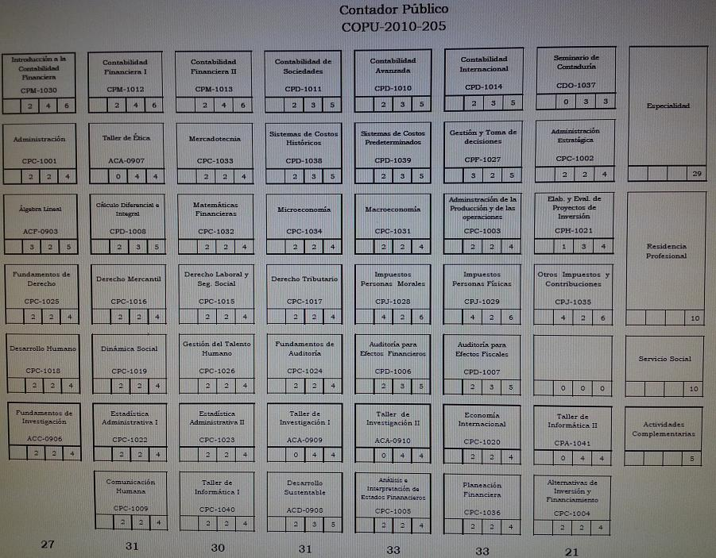
2014
Entrega de Fichas:
12 de febrero - 20 de junio
Examen de Selección:
27 de junio
Requisitos:
2 Fotos tamaño infantil
Constancia de Estudios
CURP
Realizar depósito de $1,000 en Banamex Cuenta 016974-4
Suc. 0154 Referencia 0000051039.
a nombre del Instituto Tecnológico de Estudios Superiores de Zamora
Inicio de Curso Propedéutico:
03 de mayo
Instituto Tecnológico
de Estudios Superiores
de Zamora
CONTADOR
PÚBLICO
Km. 7 Carretera Zamora-La Piedad
Tel. (351) 520-01-77 Ext. 1101
www.teczamora.mx

Slide 2
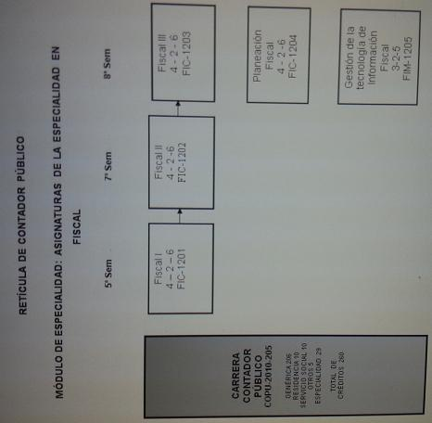
Objetivo General
Formar profesionistas de la contaduría, capaces de diseñar, establecer, aplicar, controlar y evaluar sistemas de información contable, administrativa, financiera y fiscal, para la toma de decisiones de las entidades económicas nacionales e internacionales; con actitud ética, critica, emprendedora y de liderazgo, a través de la investigación, fomentando el desarrollo sustentable.
Campo de Acción
En la iniciativa privada: Contabilidad general, de costos, fiscal, administrativa, finanzas, tesorería, planeación financiera, presupuestos etc.
En forma independiente: Auditoria externa, consultor fiscal, contable, financiera, administrativa, docencia.
En el sector público: En la investigación, en la política, en la docencia y en empresas gubernamentales.
Perfil de Egreso
Dominar las Normas de Información Financiera y las Normas y Procedimientos de Auditoria nacionales e internacionales.
Diseñar, integrar, implementar y controlar sistemas de información contable, administrativa, fiscal financiera y de costos.
Diseñar, asesorar y proponer estrategias que permitan la toma de decisiones de inversión y financiamiento, para el desarrollo financiero competitivo.
Utilizar sistemas de cómputo y de comunicación para el procesamiento de la información contable, fiscal, financiera y de auditoria, así como coadyuvar en el diseño de los mismos.
Analizar, interpretar y dictaminar la información financiera de una entidad económica para fundamentar la toma de decisiones.
Analizar, interpretar y aplicar las leyes fiscales, mercantiles, civiles, laborales y ambientales.
Comunicarse correctamente en forma oral y escrita y dominar un segundo idioma.
Diseñar y aplicar una planeación financiera y fiscal.
Perfil de Ingreso
Habilidad para organizar y sistematizar información.
Capacidad para toma de decisiones.
Capacidad de análisis y de síntesis.
Facilidad para entablar relaciones interpersonales, preferentemente para coordinar personas y grupos.
Capacidad creativa e innovadora.
Habilidad numérica.
Rectitud e integridad moral.
Visión empresarial, habilidad de planeación.
Facilidad para el lenguaje oral y escrito.
Capacidad de adaptación y trabajo bajo presión.
Departamento de Contaduría
MF Adelina Sandoval Rodríguez
Teléfono: 01 (351) 520 0130, ext 1111

